Slide 1
Big Data Bitcoin Kurse & Twitter
Alicia Hirt
Jan-Philipp Praetorius
Tristan Kreuziger

Slide 2
Zielsetzung
Gibt es einen Zusammenhang zwischen der Stimmung der Twitter User und dem Bitcoin Kurs?

Slide 3
Daten
Twitter Daten, ausgelesen via Tweepy
#Bitcoin, Bitcoin
Cryptocurrency
…
Output als JSON mit vielen Attributen
Reduktion auf Datum & Uhrzeit, Text
Zeitraum: 18.01.2018 – 01.02.2018
Etwa 120.000 Tweets

Slide 4
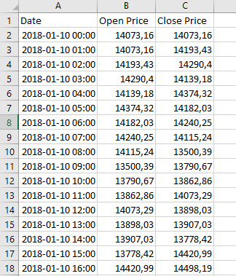
Daten
Bitcoin Kurs von www.coindesk.com
Datum & Uhrzeit
Open Preis
Close Preis

Slide 5
Spark Workflow
Daten einlesen | data_lines = sc.textFile(txt)
Vorverarbeitung | prepared = data_lines.map(lambda x: split_data_line(x)) converted = prepared.map(lambda x: convert_date(x))
Sentiment - Analyse | sentiments = converted.map(lambda x: check_sentiment(x)) sentiments = sentiments.map(lambda x: cluster_sentiment(x, levels)) sentiments = sentiments.map(lambda x: cluster_date(x, levels))
Sentiments zählen | for i in range(len(sent_levels)): temp = s.filter(lambda x: x[1] == i) .groupByKey() .map(lambda x: (x[0], (i, len(list(x[1]))))) final = final.union(temp)

Slide 6
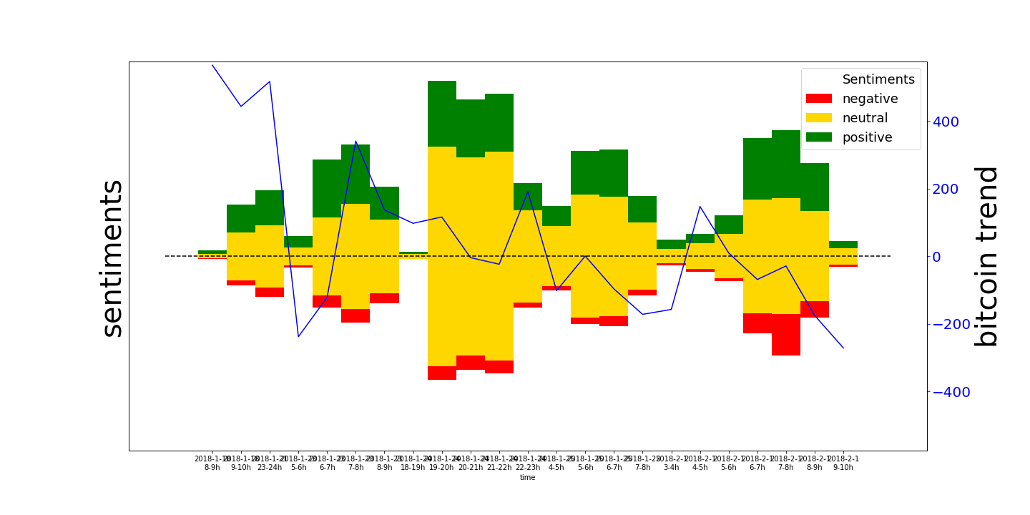
Ergebnis

Slide 7
Ausblick
Mehr Daten aus unterschiedlichen Quellen (facebook, RSS)
Konsistenz der Daten
Bessere Sentiment-Analyse
Bisher: textblob
eigener Classifier

